Slide 1

Modelo epidemiológico
Andres Felipe Ramirez Vasquez

Slide 2
Objetivo
Modelar el sistema SIR para el caso del covid 19 y comparar con los métodos rk4,Adams y el que viene por defecto en geogebra

Slide 3
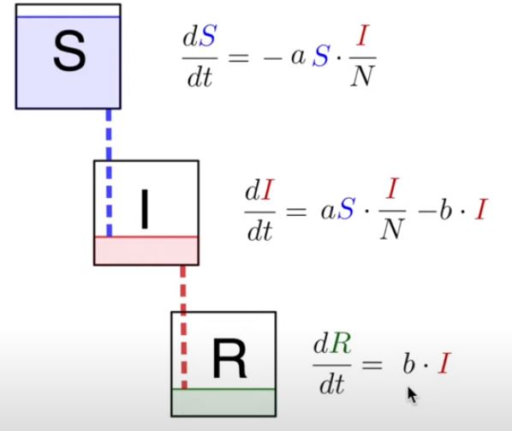
Modelo sir
SIR es un modelo antiguo y básico que se ha utilizado bastante en la epidemiologia, debido a su antigüedad tiende a ser menos estocástico y mas determinista.
Se dice que es básico por que no tiene en cuenta nacimientos o muertes, tampoco la edad de las personas ni la estructura social en que se desarrolla.

Slide 4

Modelo SIR
El modelo SIR cuenta con 2 tasas la a y la b:
La a describe que tan rápido se transmite la infección de un individuo a otro
La b describe que tan rápido un individuo infectado se recupera

Slide 5
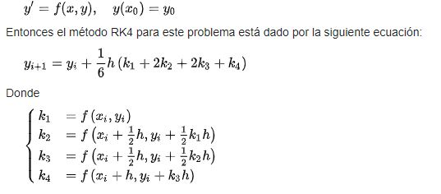
Modelo rk4
Los métodos de Runge-Kutta (RK) son un conjunto de métodos iterativos (implícitos y explícitos) para la aproximación de soluciones de ecuaciones diferenciales ordinarias, concretamente, del problema de valor inicial.
En este caso se uso el de grado 4, que es el que se escogió para usar en r

Slide 6
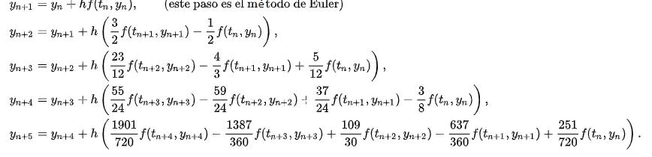
Modelo adams
Los métodos de Adams-Bashforth son métodos explícitos. Los coeficientes son a(s-1) = 1 y a(s-2)…a(0)=0 , mientras que los son elegidos de tal manera que los métodos tienen orden s (esto determina los métodos únicamente).

Slide 7
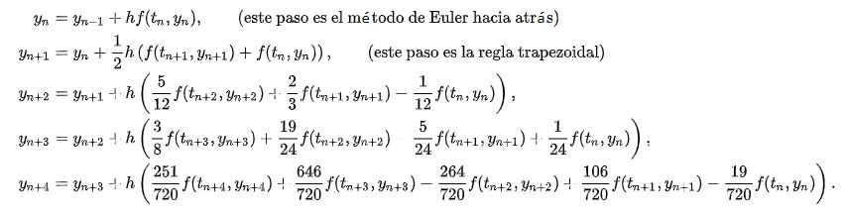
Modelo adams
Los métodos de Adams-Moulton se parecen a los métodos de Adams-Bashforth en que también tienen a(s-1) = 1 y a(s-2)…a(0)=0. De nuevo se eligen los coeficientes "b" para obtener el orden más alto posible. Sin embargo, los métodos de Adams-Moulton son métodos implícitos. Al eliminar la restricción de que b(s)=0, un método de Adams-Moulton "paso a paso" puede alcanzar el orden s+1, mientras que los métodos de Adams-Bashforth en el paso s solo tienen orden s.

Slide 8
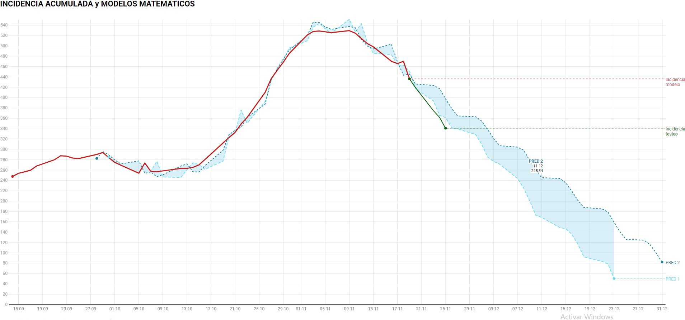
Modelo estocástico por santi garcia

Slide 9
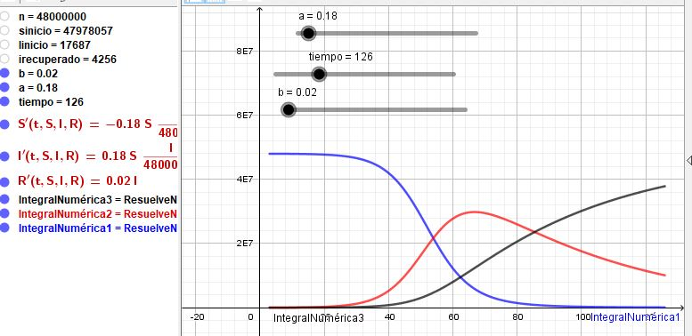
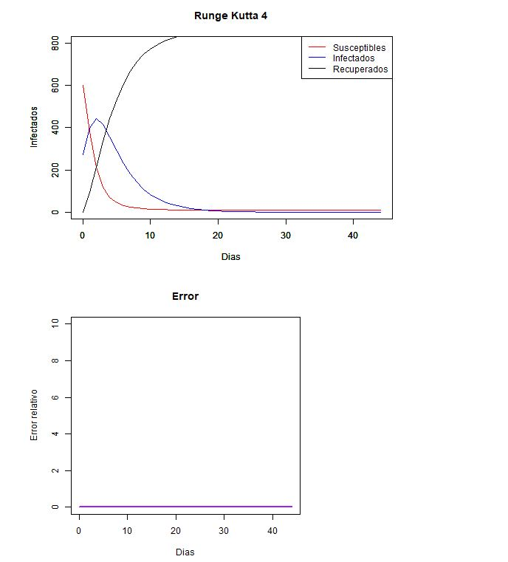
Desarrollo
Solución en geogebra
Solución en r rk4

Slide 10
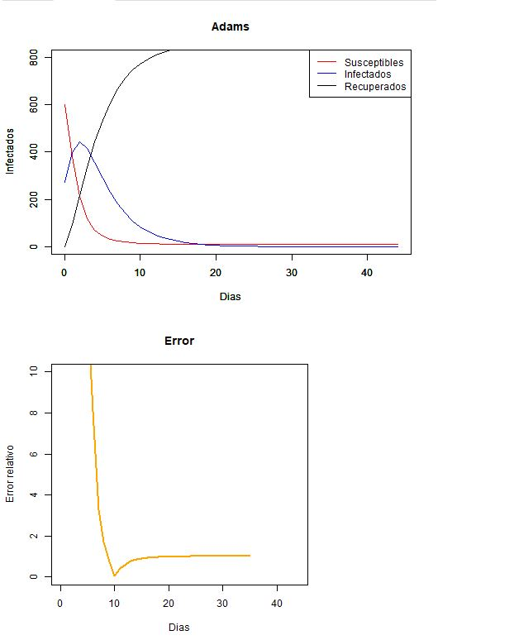
desarrollo
Solución en r Adams

Slide 11
error
error

Slide 12




Caracteristicas del hardware y software
software
hardware

Slide 13
conclusiones
Tanto geogebra como rstudio nos presentan herramientas bastente útiles para modelar y solucionar problemas de ecuaciones diferenciales
El modelo sir es un modelo simple que nos brinda información importante sin embargo en la actualidad se queda corto teniendo en cuenta que en este modelo no se tienen en cuenta algunas variables
En la actualidad se usan modelos mas estocásticos que toman en cuenta el progreso de una situación para generar posibles escenarios tanto el pesimista como el optimista
Se puede mejorar el resultado obtenido del sir realizándose por tramos ya que si solo se hace una vez este tiende a perder precisión debido a que las tasas en este proyecto llamadas “a” y “b” en la vida real tienden a cambiar de la mano de restricciones impuestas por los gobiernos además de las iniciativas propias de la sociedad, sin embargo en el modelo se consideran las tasas como constantes.

Slide 14

REFERENCIAS
http://www.scielo.org.co/pdf/rsap/v22n1/0124-0064-rsap-22-01-e185977.pdf
https://coronaviruscolombia.gov.co/Covid19/estadisticas-covid-19/ucis.html#dashboardAncor
https://www.youtube.com/watch?v=rau8H_rehK0&t=632s
https://www.minsalud.gov.co/Paginas/Asi-es-el-proceso-de-recuperacion-de-pacientes-con-covid-19.aspx#:~:text=Y%20es%20en%20promedio%20tambi%C3%A9n,el%20agotamiento%20f%C3%ADsico%20y%20cansancio
https://colombia.as.com/colombia/2020/05/20/tikitakas/1589973602_760524.html

Slide 15

Gracias
alguien@ejemplo.com

